Slide 1


2.3 幂 函 数

Slide 2




我们先看几个具体问题:
1.如果回收旧报纸每公斤１元，某班每年卖旧报
纸ｘ公斤，所得价钱ｙ是关于ｘ的函数；
2.如果正方形的边长为ｘ，面积为ｙ,这里ｙ是
关于ｘ的函数;
y=x
y=x²

Slide 3
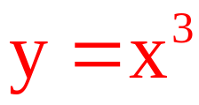
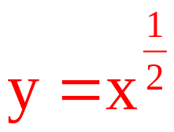
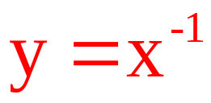
3.如果正方体的棱长为ｘ, 正方体的体积为ｙ,
这里ｙ是关于ｘ的函数;
4.如果一个正方形场地的面积为ｘ, 这个正方
形的边长为ｙ，这里ｙ是关于ｘ的函数;
5.如果某人ｘ秒内骑车行驶了１ｋｍ,他骑车的
平均速度是ｙ，这里ｙ是关于ｘ的函数.

Slide 4

这些具有共同特征的函数就是这节课我们要学习的幂函数
让我们进入本节的学习！(这张幻灯片不需要投出，故设为隐藏，）

Slide 5

1.通过具体实例了解幂函数的图象和性质，并能进行简单的应用；(重点）
2.能够类比研究一般函数、指数函数、对数函数的过程与方法，来研究幂函数的图象和性质；
3.通过观察、总结幂函数的性质，培养概括抽象和识图能力；进一步体会数形结合的思想.（难点）

Slide 6


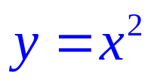
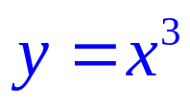
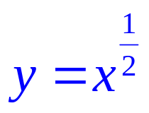
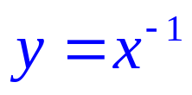
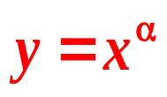
我们已经明确了上述问题所涉及的函数关系，
你能找出它们有什么共同的特征吗？
探究1：
(1)
(2)
(3)
(4)
(5)
（1）都是以自变量x为底数；
（2）指数为常数；
（3）幂的系数为1;x的系数为1
（4）只有一项；
（5）都是形如 的函数

Slide 7
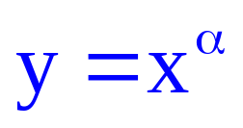
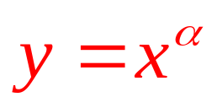
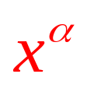

【归纳总结】：幂函数的定义
一般地,函数 叫做幂函数，其中x是
自变量，α是常数.
___
中 前面的系数是1，后面没有其他项.

Slide 8
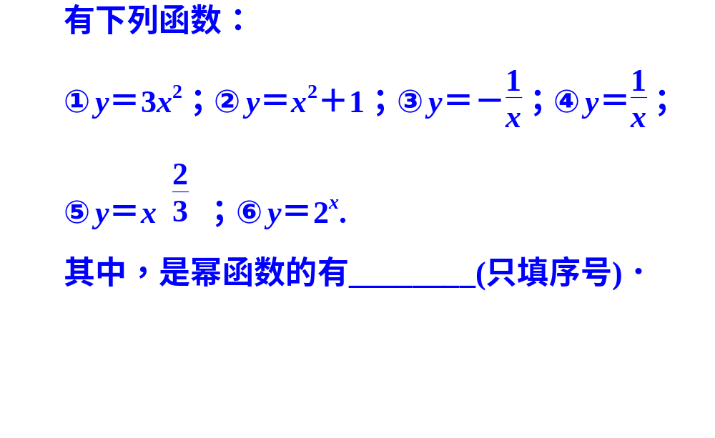

【即时训练】

Slide 9
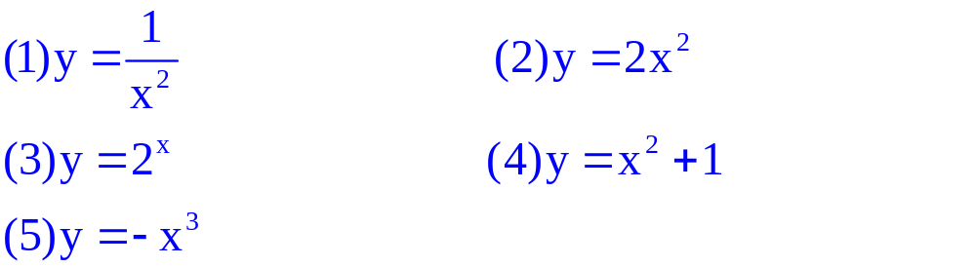
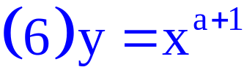
例1.下列函数中，哪几个函数是幂函数？
答案:(1)（6）

Slide 10

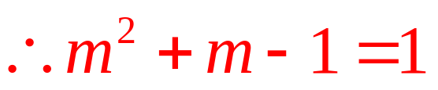
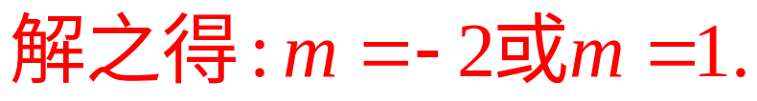
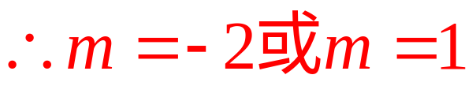
【变式练习】

Slide 11
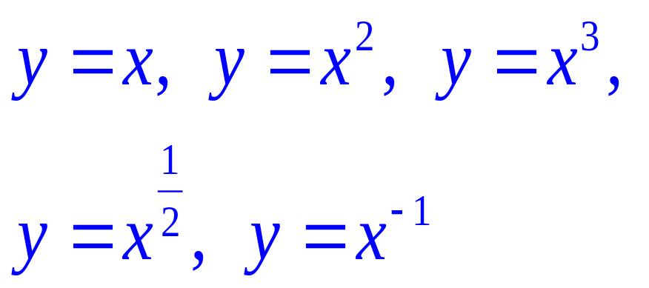
探究2：
在同一坐标系中分别作出如下函数的图象：

Slide 12
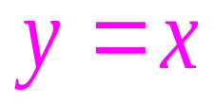
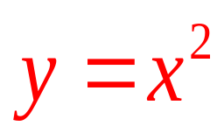
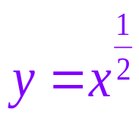
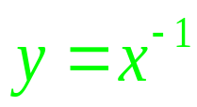

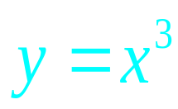
在同一平面直角坐标系内作出幂函数的图象
y
观察并找出各函数图象的共同点
x
O

Slide 13
y
（1，1）
O
x
（1，1）
（1）图象都经过点_________
（2）在第一象限内，
当α>0时，图象随x的增大而_____
当α<0时，图象随x的增大而_____
上升
下降

Slide 14
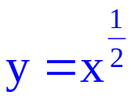

常见的幂函数的性质
函数 性质 | y=x | y=x² | y=x³
定义域
值域
奇偶性
单调性
过定点
特征
R
R
{x|x∈R,且x≠0}
R
[0,+∞)
{y|y∈R,且y≠0}
R
[0,+∞)
R
[0,+∞)
奇
偶
奇
非奇非偶
奇
x∈[0,+∞)时，增
x∈(0,+∞)时，减
增
增
增
x∈(-∞,0]时，减
x∈(-∞,0)时，减
(1,1),
(0,0)
(1,1),
(0,0)
(1,1),
(0,0)
(1,1),
(0,0)
(1,1)

Slide 15
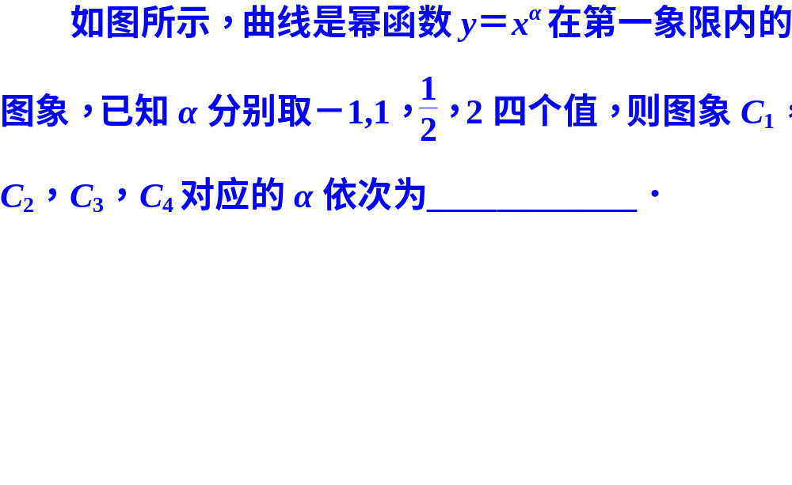
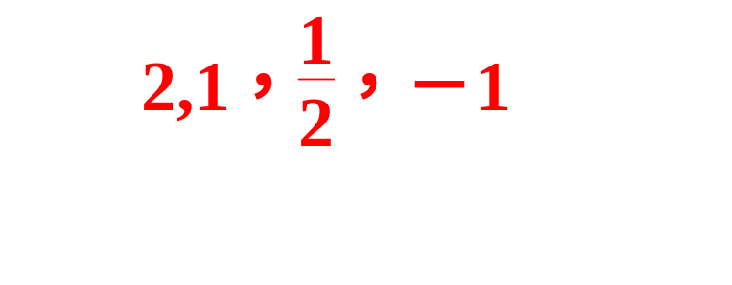
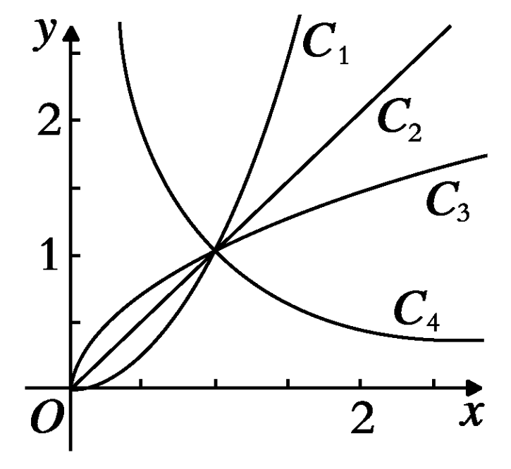
【即时训练】

Slide 16
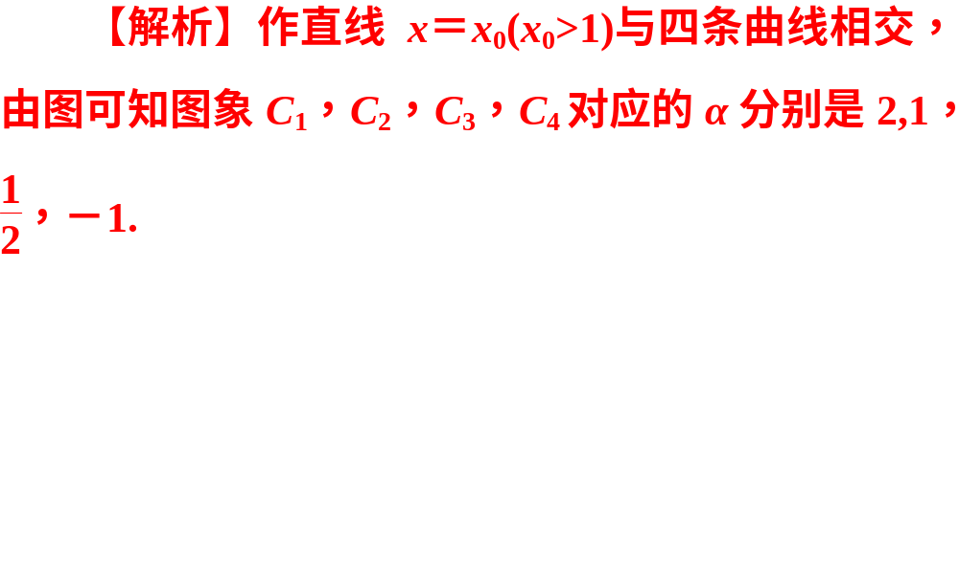

Slide 17
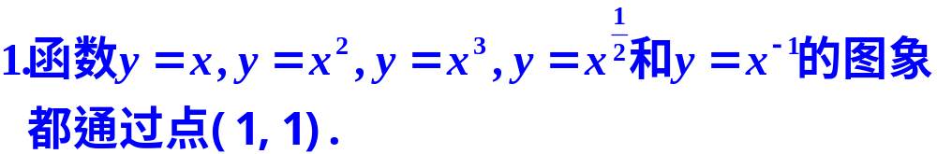
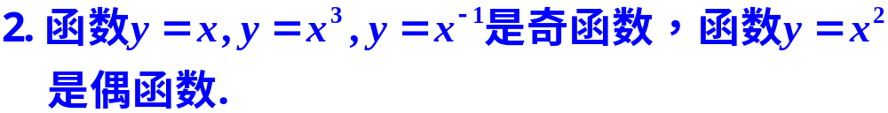
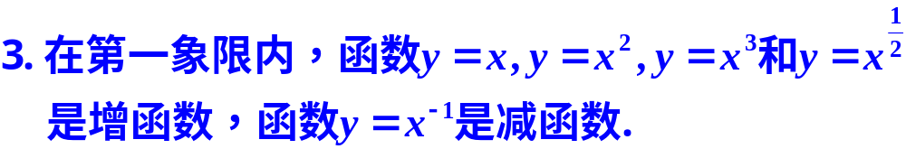
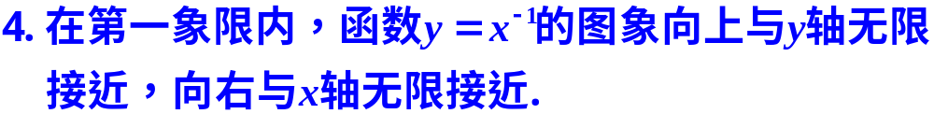
【提升总结】常见幂函数的特征

Slide 18
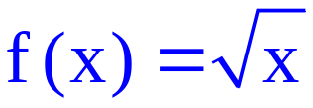
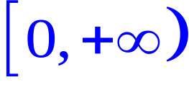

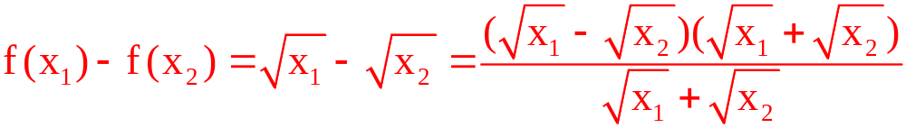
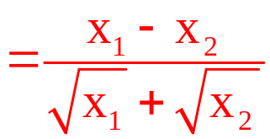





例2.证明幂函数 在 上是增函数.
证明：任取
则
因为
所以
即幂函数 在 上是增函数.
注意：
掌握证明函数单调性的方法和基本模式.

Slide 19
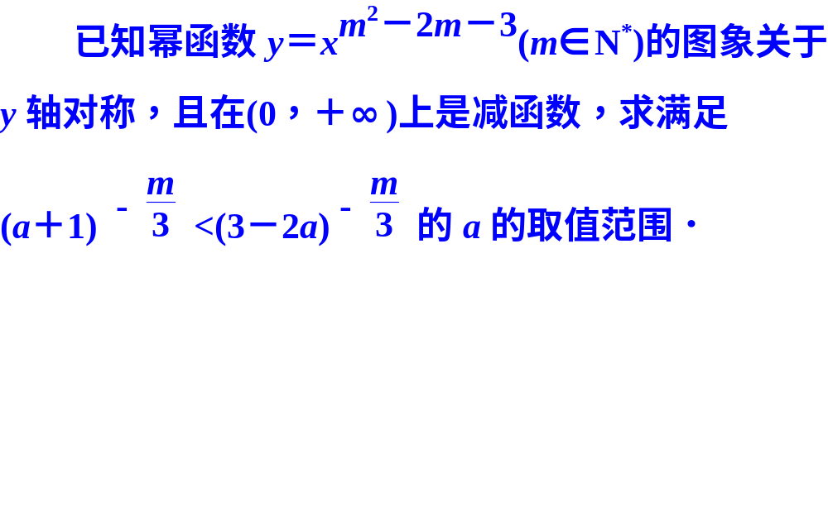
【错解分析】

Slide 20
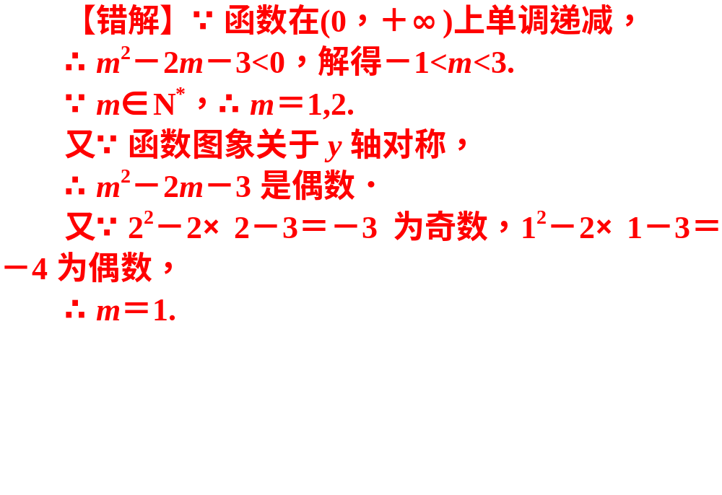
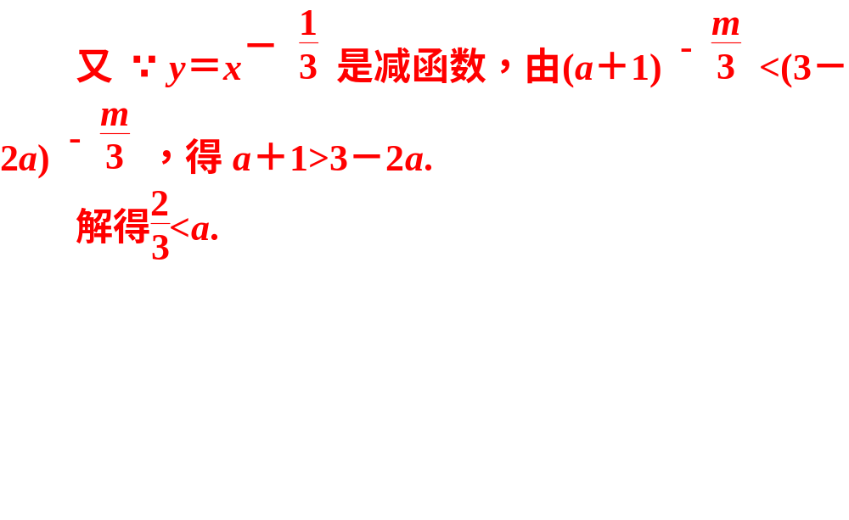

Slide 21
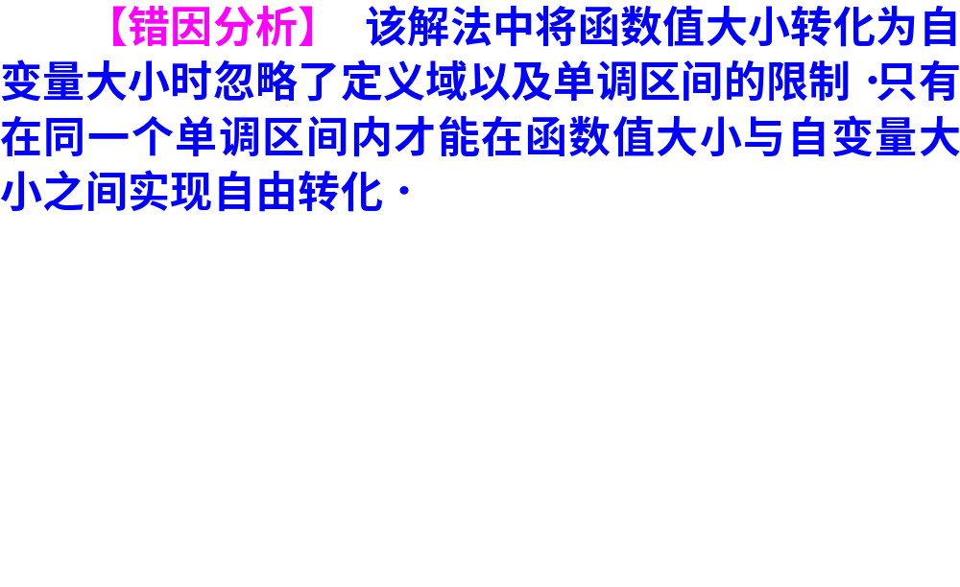
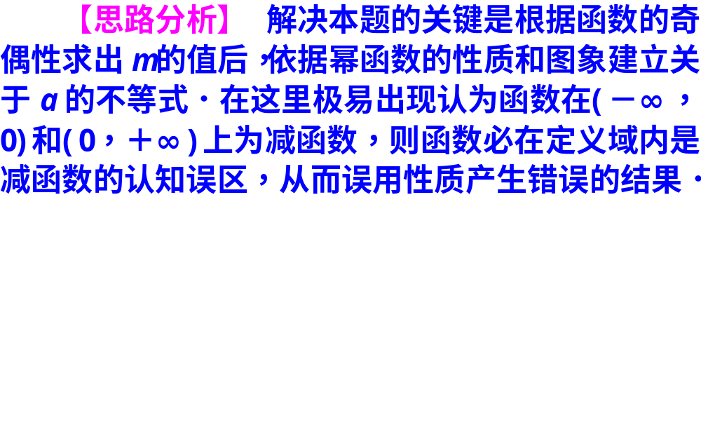

Slide 22
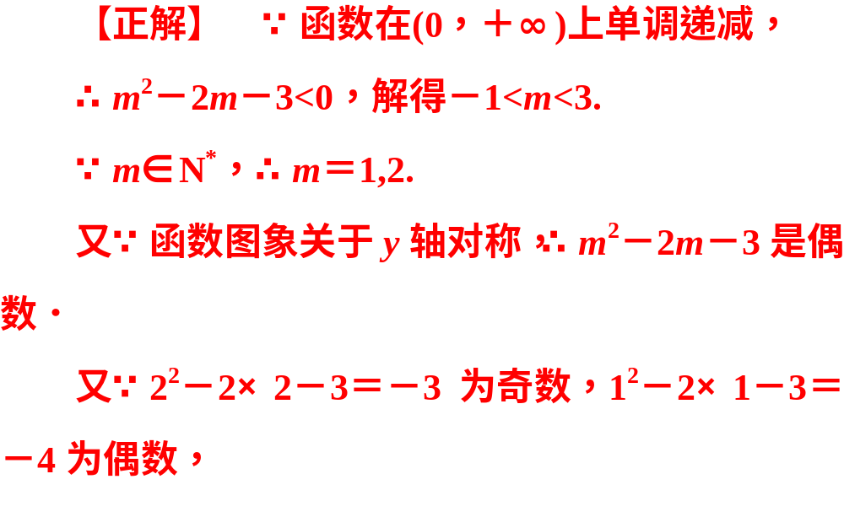

Slide 23
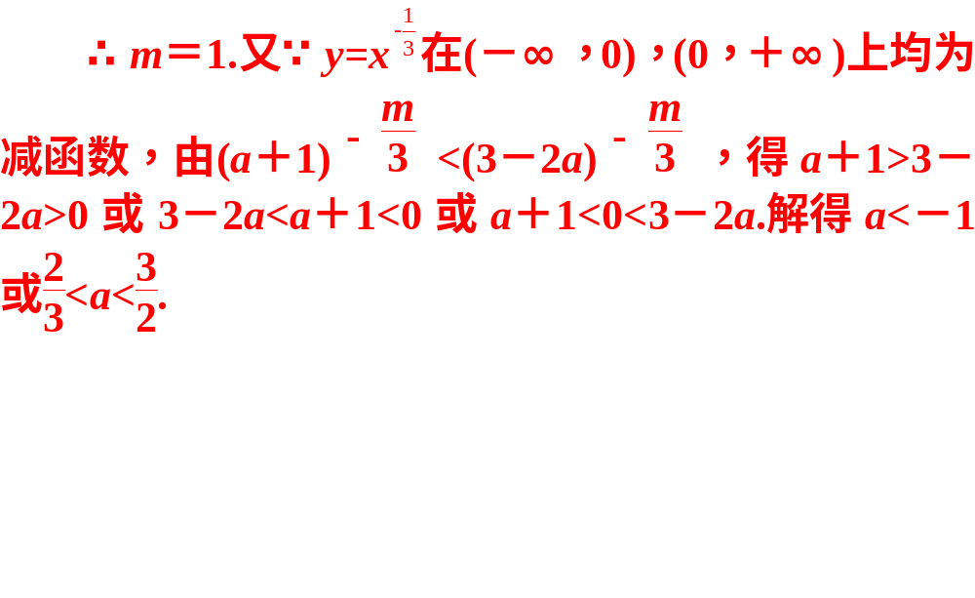

Slide 24

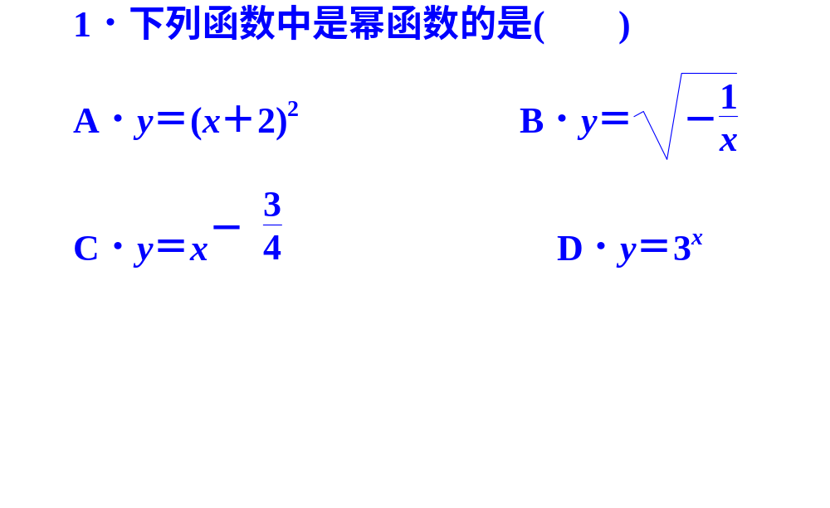
C

Slide 25
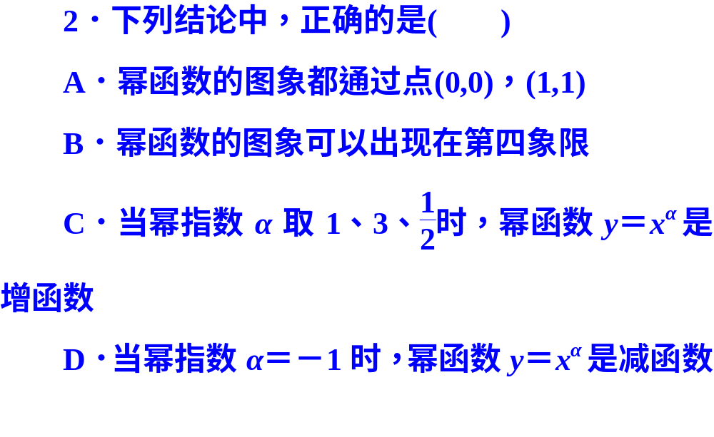
C

Slide 26
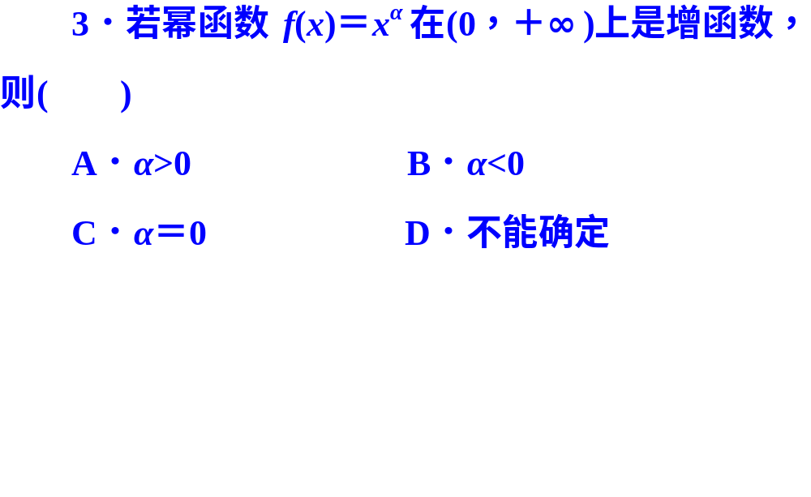
A

Slide 27
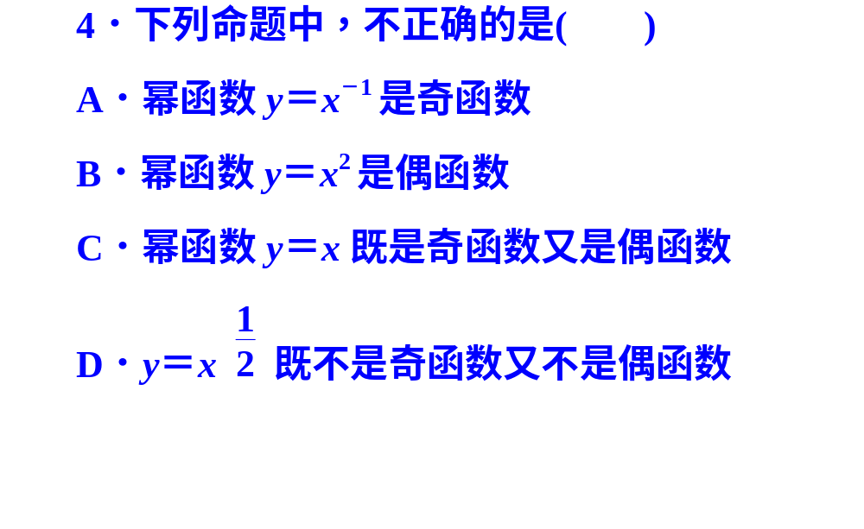
C

Slide 28
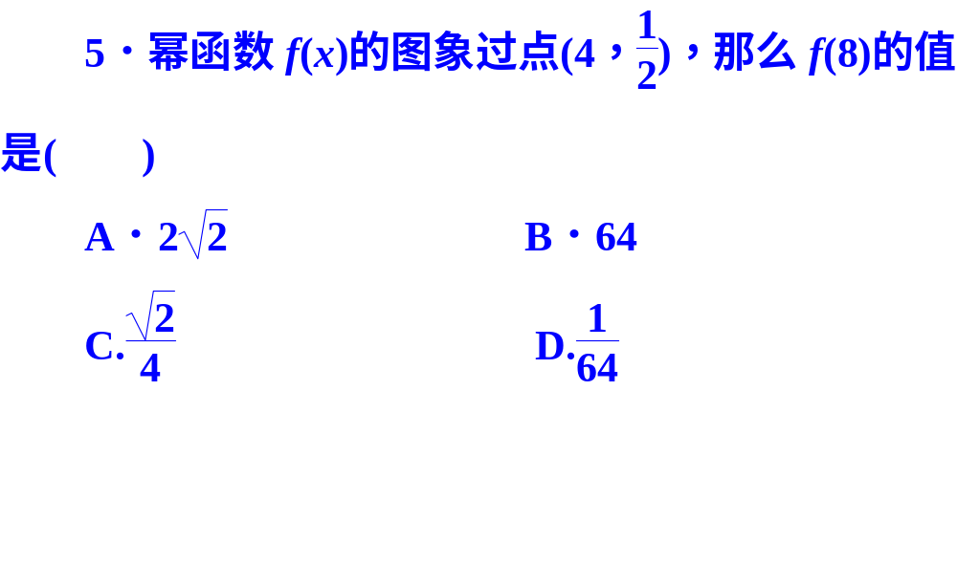
C

Slide 29
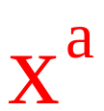

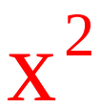
6.幂函数图象过点 (2,4),则它的单调增区间是________.
【解析】 设幂函数f（x）= ，
则 =4，解得a=2，
所以f（x）= ，
其单调递增区间为（0，+∞）
（0，+∞）

Slide 30

7.如果函数 是幂函数，
且在区间（0，+∞）内是减函数，则m的值为
.
2

Slide 31







8.若 ，求实数 的取值范围.
解析：
解得

Slide 32

幂函数
定义
五个特殊幂函数
图象
基本性质

Slide 33
 | 幂函数y=x^{α}(α为常数）
 | α>0 | α<0
性质
（1）图象过点（0，0）和点（1，1）
（1）图象都过点（1，1）
（2）在第一象限内，函数值随x的增大而增大，即在（0，+∞)上是增函数
（2）在第一象限内，函数值随x的增大而减少，即在（0,+∞)上是减函数
（3）在第一象限内，当α>1时，图象下凸；当0<α<1时，图象上凸
（3）在第一象限内，图象都下凸
（4）α是奇数时，幂函数为奇函数；α是偶数时，幂函数是偶函数
（5）幂函数的图象最多只能同时出现在两个象限内，必出现在第一象限内，一定不会出现在第四象限内

Slide 34

为你的终极目标而努力，你内在的意念是外在事物成功的关键，专注在目标上，全神贯注，你才会所向披靡。

